Slide 1
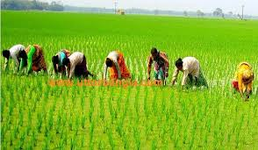
স্বাগতম

Slide 2
জিল্লুর হোসাইন সহকারি শিক্ষক গোপালপুর সরকারি প্রাথমিক বিদ্যালয় সদর, দিনাজপুর ।
শ্রেণিঃপঞ্চম বিষয়ঃবাংলাদেশ ও বিশ্বপরিচয়
পাঠঃ বাংলাদেশের অর্থনীতিঃ কৃষি ও শিল্প
পাঠ্যাংশঃ চাল , গম ও ডাল

Slide 3
শিখনফল
১৫.৩.১ বাংলাদেশের প্রধান প্রধান কৃষিজাত দ্রব্য সম্পর্কে বলতে পারবে।
১৫.৩.২ বাংলাদেশ যে একটি কৃষি প্রধান দেশ তা বলতে পারবে।

Slide 4
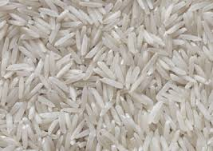
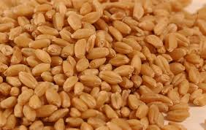
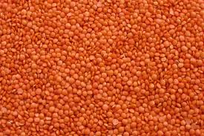
চাল , গম ও ডাল

Slide 5
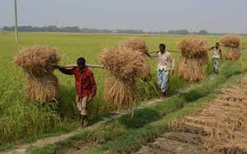
বাংলাদেশ একটি কৃষি প্রধান দেশ

Slide 6
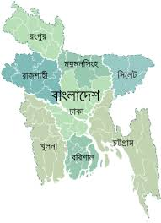
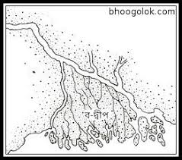
বাংলাদেশ একটি উর্বর ব-দ্বীপ অঞ্চল

Slide 7
মোট জাতীয় অর্থনীতির ১০০ ভাগের প্রায় ২০ ভাগ আসে কৃষি থেকে।
২০ভাগ
কৃষি
মোট অর্থনীতির
(১০০%)

Slide 8
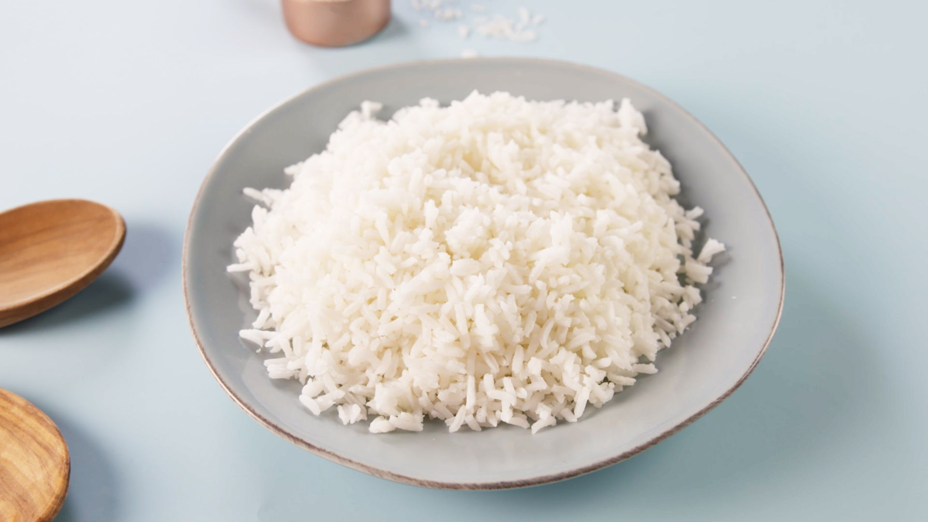
ভাত বাংলাদেশের মানুষের প্রধান খাদ্য

Slide 9
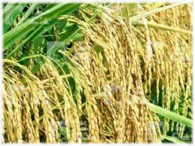
তাই ধান আমাদের প্রধান ফসল।

Slide 10
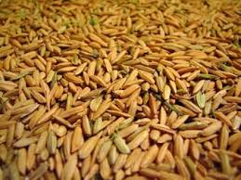
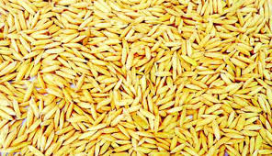
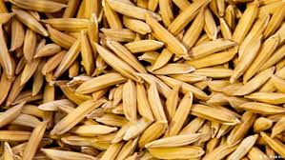
বাংলাদেশে প্রধানত এই তিন ধরনের ধান চাষ হয়।
আউশ
আমন
বোরো

Slide 11
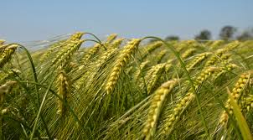
গম

Slide 12
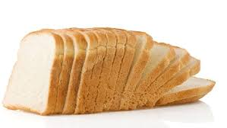
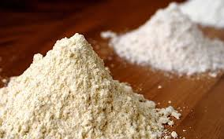
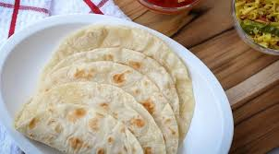
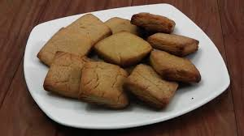
বাংলাদেশে গমের আটার তৈরি বিভিন্ন খাবারের চাহিদা দিন দিন বাড়ছে।

Slide 13
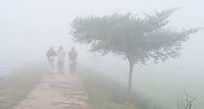
শীতকালে গমের চাষ হয়

Slide 14
বাংলাদেশের উত্তর ও পশ্চিম অঞ্চলে গম চাষ হয়।
উত্তর অঞ্চল
পশ্চিম অঞ্চল

Slide 15
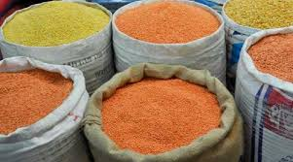
ডাল

Slide 16
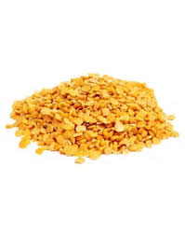
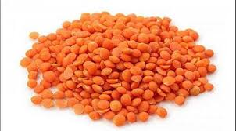
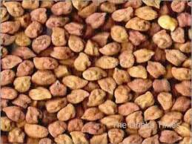
বিভিন্ন ধরনের ডাল আছে।
ছোলা
মসুর
মুগ

Slide 17
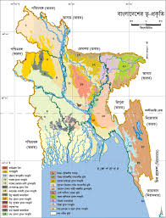
বাংলাদেশের উত্তর ও পশ্চিম অঞ্চলে ডাল চাষ হয়।
উত্তর অঞ্চল
পশ্চিম অঞ্চল
বাংলাদেশের উত্তর ও পশ্চিম অঞ্চলে গম উৎপাদন বেশি হয়।

Slide 18
পাঠ্য বইয়ের ৩০ নং পৃষ্ঠা বের কর

Slide 19
এসো বলি
১। তুমি কোন ফসল উৎপন্ন হতে দেখেছ ?
২। ফসল কথায় বিক্রি করা হয় ?
৩।কৃষিজাত কোন খাবার খেতে তুমি পছন্দ কর ?

Slide 20
দলীয় কাজ
দলের নাম ধান, গম ও ডাল
 | ধান | গম | ডাল
আমরা কিভাবে এটি খাই
এটি কোথায় উৎপাদিত হয়

Slide 21
মূল্যায়ন
১। কোন শস্যটি আমাদের দেশে বেশি উৎপাদিত হয়?
২। আমাদের প্রধান খাদ্যশস্য কোনটি?

Slide 22
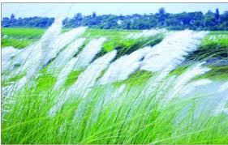
ধন্যবাদ

